Slide 1
Multimediju dizaina > e-vides piedāvātās iespējas > e-koncepta nepieciešamība uzņēmumam
Ieskats semināru ciklā, stratēģijas izstrāde
ILZE DEŅISOVA
MULTIMEDIJU DIZAINERE & E- KONCEPTU IZSTRĀDĀTĀJA

Slide 2












MANA PIEREDZE

Slide 3

Kas ir MULTIMEDIJS?
> DEFINĪCIJA- tas ir teksta, grafikas, skaņas, animācijas un video kombinācija, lai efektīvi idejas pasniegtu savai mērķauditorijai.
> Ļoti spēcīgs palīgs biznesa attīstībai, atpazīstamībai un veiksmīgai, ilgtspējīgai izaugsmei!

Slide 4

MULTIMEDIJU & E-KONCEPTA IZTRĀDES AIZKULISES
DIZAINS
KOMUNIKĀCIJA
MĀRKETINGS
PROGRAMMĒŠANA
MEDIJU TEHNOLOĢIJAS
PROJEKTU VADĪŠANA
KOMERCIJA
KONCEPTS

Slide 5








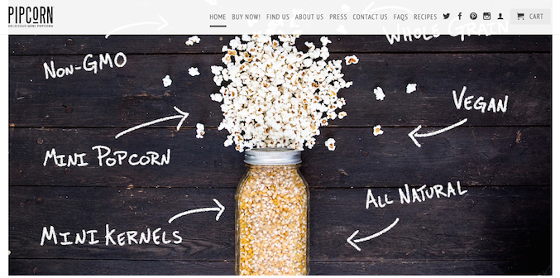

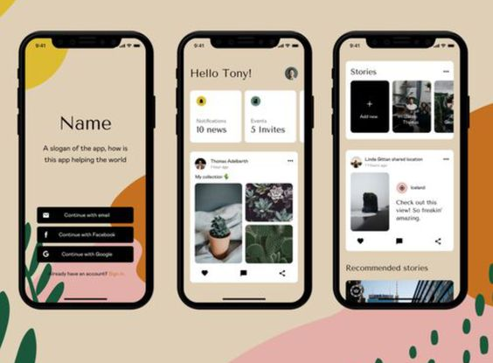
DIZAINS
MĀJASLAPA
IEPAKOJUMS

Slide 6
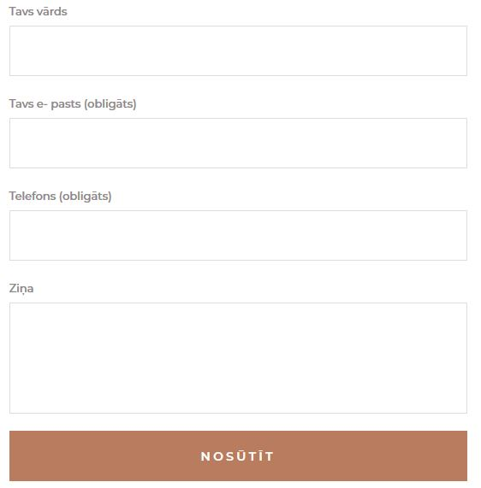
KOMUNIKĀCIJA
TIEŠA, PUBLISKA KOMUNICĒŠANA→ ĀTRA REAĢĒŠANA
ATSAUKSMES ZELTA VĒRTĒ→ IZCELIET TĀS
KLIENTS SVARĪGĀKS PAR VISU→IEKLAUSIES VIŅĀ
NEZAUDĒJIET CILVĒCĪBU→ ATZĪSTIET SAVAS KĻŪDAS, RISINIET TĀS
! SVARĪGI UZSTĀDĪT MĒRĶI & UZDEVUMU
! VISUR IZCELT SAVAS STIPRĀS PUSES
! KLIENTU APKALOPŠANA AUGSTĀKAJĀ LĪMENĪ
TELEFONS
E-PASTS
TIKŠANĀS
SKYPE, WHATSAPP
WEB ČATS
SOC.MEDIJU ZIŅAS
! SVARĪGS VĒSTĪJUMS, IEPĪTS STĀSTS
! KODOLĪGA, VISIEM SAPROTAMA INFORMĀCIJA
! STILS, KĀDĀ UZRUNĀSIET MĒRĶAUDITORIJU

Slide 7


MĀRKETINGS
KURU? KĀPĒC?
#MIRKĻBIRKAS
@UZŅĒMUMS
#RAŽOTSLATVIJĀ
#MAZĀKATKRITUMU
Vai zināji, ka viens no jaunākajiem mārketinga veidiem visā pasaulē ir influenceru jeb viedokļu līderu mārketings?
Budžeta plānošana- MĀRKETINGA IZMAKSAS
MAKSAS
BEZMAKSAS

Slide 8

DEFINĒJIET SAVA UZŅĒMUMA P R O B L Ē M U
IESKATS
(insights)
PĒTĪJUMS
(research)
IZNĀKUMS
(solution)

Slide 9
NEAKTĪVI SOCIĀLO MEDIJU PROFILI VAI TO NAV
TRŪKST PIRCĒJU/SEKOTĀJU
PIEKLIBO VIZUĀLĀ IDENTITĀTE
NAV MĀJASLAPAS, E-VEIKALA
NAV REKLĀMAS MATERIĀLU
TRŪKST KVALITATĪVA VIZUĀLĀ MATERIĀLA
KĀ PASNIEGT SAVU PRODUKCIJU
NAV AKTUALITĀTE
VĒLME BŪT ATPAZĪSTAMĀKIEM

Slide 10

SECINĀJUMI
IZVIRZĪTA VIENA GALVENĀ PROBLĒMA, KURU RISINOT TIEK RASTS RADOŠS ATRISINĀJUMS
MŪSDIENĀS VISS IR PAR KVALITATĪVU & UZMANĪBU PIESAISTOŠU SATURU, VĒSTĪJUMU
NE VIENMĒR UZŅĒMUMAM VAJAG SAVU SOC. MEDIJU PROFILU, WEB LAPU
DEFINĒJIET SAVAS STIPRĀS, VĀJĀS PUSES, IZAICINĀJUMUS UN DRAUDUS
MĒRĶAUDITORIJAI ATBILSTOŠS SATURS, PAKALPOJUMS
SMEĻATIES IDEJAS NO CITIEM, BET NEATDARINIET
ESI UNIKĀLS, ESI KAUT KĀ AIZSĀCĒJS, RISKĒ, NEBAIDIES KĻŪDĪTIES
VISSVARĪGĀKAIS IR IESPAIDS, TAS TIKS NOVĒRTĒTS, IETEIKTS CITIEM
ESIET MODERNI UN NEBAIDIETIES ATZĪT, JA TĀDI NEESAT («Dzintars» kosmētika)
«MAZĀK IR VAIRĀK»
NEDAROET PAŠROCĪGI, SADARBOJATIES, UZTICATIES PROFESIONĀĻIEM

Slide 11
SEMINĀRU IESPĒJAMĀS TĒMAS PADZIĻINĀTI
Web lapu platformas kur un kāpēc, vai vispār vajag
Kādu saturu likt sociālajos portālos
Kā sagatavot info priekš dizainera ,web lapas, drukas materiāla vai sociālā portāla
Sliktie un labie web lapu, soc. portālu piemēri izpratnei un iedvesmai
Uzņēmumu veiksmes stāsti, paraugi no kuriem mācīties
Reāla pieredze, kļūdas, veidojot savus un piedaloties citu biznesu izaugsmē
Sociālo portālu maksas reklāmas, cik efektīvas, influenceru piesaiste
Kā ievākt savu sociālo profilu statistiku, kur to meklēt un kā pielietot biznesa labā
Kuras sociālo mediju platformas izmantot un kādam nolūkam tās paredzētas
Kādas jaunās tehnologijas, aplikācijas utt. lietot, lai panāktu biznesa atpazīstamību. Kā tās strādā un ko dod (Tripadvisor, Geocaching, Google reviews utt.)
Daudz kas cits
PALDIES!

